Slide 1

DSWI6
Desenvolvimento de Sistemas Web
React
Componentes

Slide 2

Tópicos da Aula
Componentes.
  Estrutura de um componente.
Props → Propriedades.
Children.

Slide 3

React Component
Componentes permitem você dividir a UI em partes independentes, reutilizáveis e pensar em cada parte isoladamente.
Conceitualmente, componentes são como funções JavaScript. Eles aceitam entradas arbitrárias (chamadas “props”) e retornam elementos React que descrevem o que deve aparecer na tela.
Fonte: https://pt-br.reactjs.org/docs/components-and-props.html

Slide 4
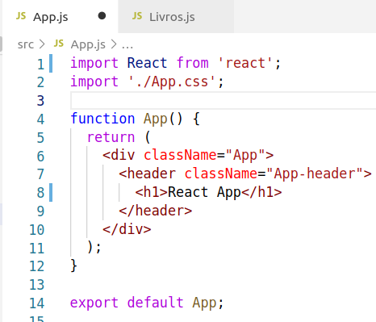
Componente App
Área de importação
Componente propriamente dito. Parece html mas não é. É JSX.
Na prática existe uma função trabalhando esse código no React.
Exportação do componente

Slide 5
Componente App
Normalmente dentro do componente App importamos os outros componentes.
Para aplicar uma classe utilizamos a palavra className ao invés de class.
Só podemos retornar um único elemento pai, por exemplo nesse caso, o div mas podemos utilizar <> </> para ser o elemento raiz.

Slide 6
Componentes
Normalmente nomeamos o nome do arquivo igual ao nome da função do componente.

Slide 7
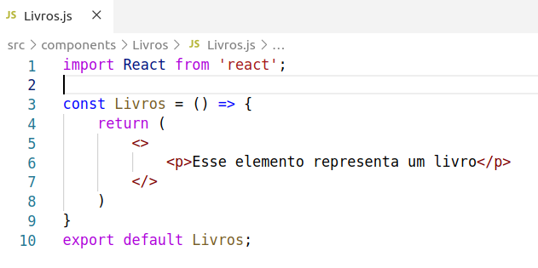
Componente Book
Área de importação
Componente propriamente dito. Parece html mas não é. É JSX.
Exportação do componente

Slide 8
Reutilização de um Componente
Podemos reutilizar um componente simplesmente como se fosse uma tag.
<div className="App">
<header className="App-header">
<h1>React App</h1>
<Livro />
<Livro />
<Livro />
</header>
</div>

Slide 9
Parâmetros para o Componente
Podemos passar conteúdo para ser renderizado pelo componente utilizando o objeto props.
Na verdade, o componente recebe propriedades de quem está chamando e normalmente nomeado como props.
No componente que está chamando definimos as propriedades que queremos passar para o componente destino.
Exemplo:
<Livro name="A descoberta do mundo" author="Clarice Lispector" pages="480"/>

Slide 10
Propriedades Recebidas no Componente
O componente recebe as propriedades como um parâmetro da sua função
  Exemplo:
const Livro = ( props ) => {
...
E depois utiliza os dados dentro do objeto props
Exemplo:
<>
<p>Livro</p>
<p>{props.name}</p>
<p>{props.author}</p>
<p>{props.pages}</p>
</>

Slide 11
Children
É possível também receber os children do elemento, isto é, o conteúdo que estiver entre a abertura e o fechamento do componente.
Exemplo
<Livro name="A descoberta do mundo" author="Clarice Lispector" pages="480">Esse livro é muito bom</Livro>
Para utilizar a propriedade children
<p>{props.children}</p>

Slide 12
Material Adicional

Slide 13
Tipos de Componentes
Componentes funcionais ("stateless" components)
const cmp = () => { return <div>some JSX</div> }
(usando ES6 arrow functions)
Componentes Class-based ("stateful" components)
class Cmp extends Component { render () { return <div>some JSX</div> } }

